Slide 1
「放生」活動對動物— 是拯救？還是厄運？
生物（中四至中六）
教育局 課程發展處科學教育組製作
2021年8月

Slide 2
學習目標
讓學生明白甚麼是不當的「放生」活動
讓學生明白「放生」活動如何影響生物與生物間及環境的整體相互作用(例如捕食、競爭等)
讓學生了解人類活動對生態系的影響，明白保育的需要
培養學生尊重和愛護生物和環境的價值觀

Slide 3
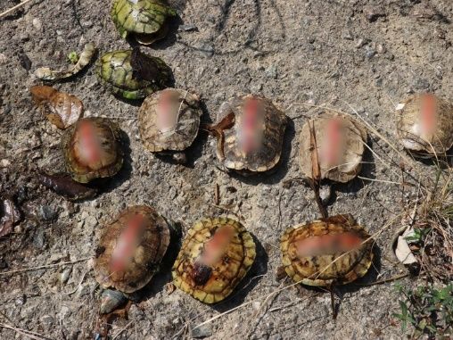
閱讀以下與「放生」活動相關報導
大埔碗窰發現大批巴西龜死亡 懷疑被人放生
(香港電台 2021-02-24 新聞特寫)
香港棄龜關注組近期收到市民反映，在郊野發現大量巴西龜被人放生，昨日連同一班義工，去到大埔碗窰附近山澗，救起十幾隻龜，但有幾十隻已經死亡。
新聞天地記者訪問了關注組義工，她表示，過往 都發現一些淡水龜被人放生到大海，令到龜隻難 以生存。她說，市民一般誤以為將龜放生，但其 實害了牠們，因為龜隻未必適應環境。
新聞及圖片於2021年8月19日擷取自
https://news.rthk.hk/rthk/ch/news-programmes/this-episode.htm?cmsid=89&episode_id=734704&livetime=20210224000000
Notes:
學生閱讀有關報道及觀看相關短片後，教師著他們討論反思問題，從而帶出要懂得關愛動物及尊重動物生命的價值。

Slide 4
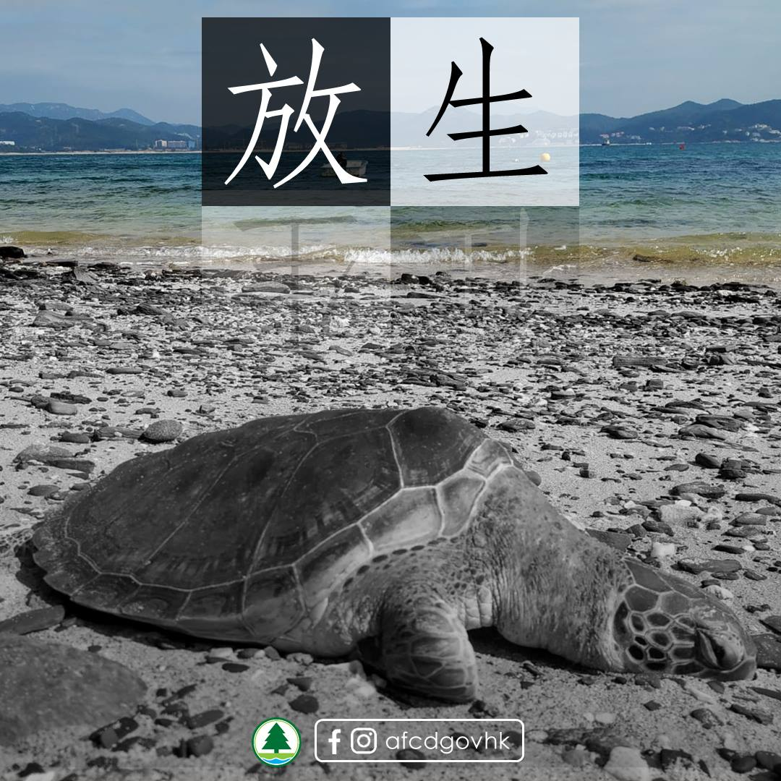
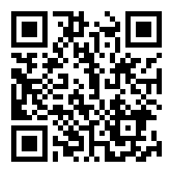
播放短片（一）： 漁農自然護理署「放生前諗清楚」系列 - 龜龜篇
https://www.youtube.com/watch?v=PgtRuxmyhrQ
短片來源：漁農自然護理署 YouTube 頻道 (https://www.youtube.com/channel/UCSeqNcpZEw0Rk40wNYV2OKA/featured)
照片來源：漁農自然護理署 Facebook
(https://www.facebook.com/afcdgovhk/photos/a.2059814450929343/2276459199264866/?type=3)
Notes:
學生閱讀有關報道及觀看相關短片後，教師著他們討論反思問題，從而帶出要懂得關愛動物及尊重動物生命的價值。

Slide 5
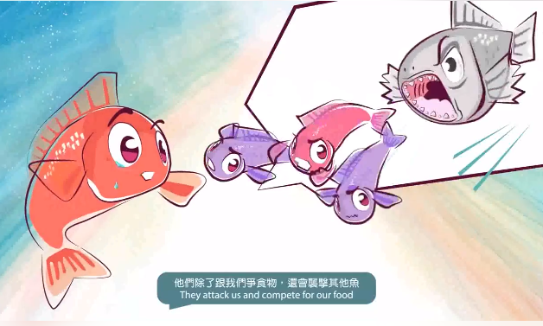
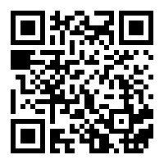
播放短片（二）： 漁農自然護理署「放生前諗清楚」系列 - 魚魚篇
https://www.youtube.com/watch?v=Bkk098RiJy4
短片及圖片來源：漁農自然護理署 YouTube 頻道 (https://www.youtube.com/channel/UCSeqNcpZEw0Rk40wNYV2OKA/featured)
Notes:
學生閱讀有關報道及觀看相關短片後，教師讓學生討論反思問題，從而帶出要懂得關愛動物及尊重動物生命的價值。

Slide 6
反思問題：
圖片來源：漁農自然護理署 YouTube 頻道
（https://www.youtube.com/channel/UCSeqNcpZEw0Rk40wNYV2OKA/featured)
Notes:
(教師參考資料) 反思問題：
放生真能給動物幸福嗎？
不能，原因如下：
不少動物其實是先在野外被捕捉，再售予作放生用途。在這些過程中，動物可能會受傷或受驚。
此外，一些被放生的動物原是人工繁殖作寵物的，牠們不懂在野外求生，放生後的存活率非常低。
把動物放生在不合適的生境會導致其直接死亡(例如把淡水生物放進海洋)。
2. 放生如何對生態平衡帶來衝擊？
以在水塘胡亂放生為例：
（１） 在水塘胡亂放生對生態方面有很大影響。雖然一些放生動物，例如田雞(青蛙)、水魚、黃鱔都是淡水生物，但牠們多由市場購入，在運輸的過程中很可能會受傷或者生病，基本上不適合於水塘放生，而且平日食用的田雞大部分不是原生的虎皮蛙，假如將之放生，有機會在本地生態中引入外來物種。與本地物種發生競爭，影響水塘的生態平衡。
（２） 有些物種不能適應本地生態而死去，屍體會腐爛影響水質，亦分解成養分，刺激藻類生長甚至爆發，令水塘的含氧量下降，使其他水中生物死亡。
（３） 此外，如動物大量死去，牠們有機會在分解過程之中滋生細菌，讓生活於水塘中的魚類染病；而「放生」一些本來已經染病的動物，更有機會將不同的病原體帶入水塘中，使當中的動物染病。

Slide 7
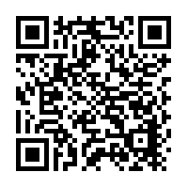
分組討論
「放生」活動對被放生的動物有何影響?
「放生」活動對自然生境有何影響?
市民應否將飼養的動物或購買一些動物進行放生？
應先進行哪些程序，才可把動物正確地放生／放歸原居地?
參考資料 嘉道理農場暨植物園 （小冊子）積福還是作孽？放生動物的誤解 https://www.kfbg.org/upload/conservation-resources/misfortune_28_APR.pdf
Notes:
教師可著學生根據參考資料搜索合適的資料，作為討論的根據。
例如:
愛護動物協會- 關注動物「放生」問題網頁
https://www.spca.org.hk/ch/animal-welfare/wildlife-trade/mercy-release#!AllTurtles
【守護．自然】放流海龜：濕地及動物護理科（短片）
https://youtu.be/oWH3l1dtOhk

Slide 8
總結：
不當地放生動物，包括放置動物於不適合生存的環境，可能會影響該些動物的存活，亦可能會影響本地生態。
若放生的物種屬外來或與本地生態不協調的物種，或因沒有天敵而大量繁殖，有可能會與原生物種爭奪資源，侵佔本地動物的生境，威脅本地物種的生存率，影響生態平衡，對本地生態造成負面的影響。
就動物應否及是否適宜放歸野外，以及放歸的地點或環境是否合適等均須經過相關專家研究及科學化的評估，當中包括每個物種／個體的健康狀況、對放歸野外的適應能力、是否有保育相關物種的需要，以及對當地自然環境帶來的影響等。
因此，我們不應自行放生動物。應關愛動物及尊重動物生命的價值，並保護自然環境。
Notes:
(教師參考資料)
入侵物種：
巴西龜是世界上最具侵略性的物種之一，現在已經取代了本地龜，成為了香港郊野公園裡最常見的龜種。
(2) 將動物正確地放歸野外：
-將動物正確地放歸野外是一個漫長的過程，當中除了需要遵從極多守則，也需要作全面的準備，以確保放歸物種以及生態系統的健康和安全。生態學家，獸醫及其他保育專家都需參與其中。
-有關釋放動物的指引，可參閱《世界自然保護聯盟放歸和其他易地保護指南》:
https://portals.iucn.org/library/sites/library/files/documents/2013-009-Zh.pdf

Slide 9
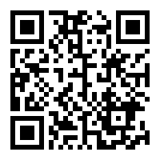
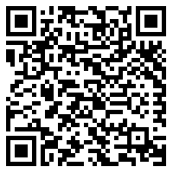
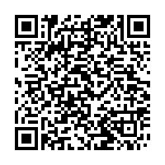
參考資料
香港警務處 (影片) 罪案呼籲 - 非法放生 | https://www.youtube.com/watch?v=c29uIllCWPY
嘉道理農場暨植物園 （小冊子）積福還是作孽？放生動物的誤解 | https://www.kfbg.org/upload/conservation-resources/misfortune_28_APR.pdf
愛護動物協會 關注動物「放生」問題網頁 | https://www.spca.org.hk/ch/animal-welfare/wildlife-trade/mercy-release#!AllTurtles
教育局課程發展處 愛護動物（學與教資源 ） | https://www.edb.gov.hk/tc/curriculum-development/4-key-tasks/moral-civic/l_and_t/life_education/animal_protection.html

Slide 10
教師參考資料
防止殘酷對待動物法例
殘酷對待動物屬嚴重罪行。根據香港法例第169章《防止殘酷對待動物條例》，殘酷對待動物行為包括殘酷地打、踢、惡待、折磨、激怒或驚嚇動物，或因胡亂或不合理地作出或不作出某種作為而導致任何動物受到任何不必要的痛苦。一經定罪，最高可處罰款$200,000及監禁3年。
而根據條例的釋義，動物包括任何哺乳動物、雀鳥、爬蟲、兩棲動物、魚類或任何其他脊椎動物或無脊椎動物，不論屬野生或馴養者。
資料來源：（香港警務處）https://www.police.gov.hk/awp/tc/legislation.html

Slide 11
- 完 -

